Slide 1
Laravel 실무 따라하기
2장. 판매관리
2022.3 ∼ 2022.9
인덕대학교
컴퓨터소프트웨어학과
교수 윤형태

Slide 2
1. 판매관리 분석
2018년 | 매 출 장 ══════ |  |  | 1월1일
제품명 | 단가 | 수량 | 금액 | 비고
제품1 | 1,000 | 1 | 1,000 | A사
제품2 | 1,500 | 2 | 3,000
제품1 | 1,000 | 4 | 4,000 | B사
제품3 | 10,000 | 3 | 30,000
… | … | … | …
합계 |  |  | 38,000
2018년 | 매 입 장 ══════ |  |  | 1월1일
제품명 | 단가 | 수량 | 금액 | 비고
제품1 | 900 | 5 | 4,500
제품4 | 1,000 | 10 | 15,000 | B사
제품1 | 900 | 8 | 7,200 | 외상
… | … | … | …
합계 |  |  | 26,700

Slide 3
매 출 장
날짜 | 제품명 | 단가 | 수량 | 금액 | 비고
2002-01-01 | 제품1 | 1,000 | 1 | 1,000 | A사
2002-01-01 | 제품2 | 1,500 | 2 | 3,000
2002-01-01 | 제품1 | 1,000 | 4 | 4,000 | B사
2002-01-01 | 제품3 | 10,000 | 3 | 30,000
2002-01-02 | 제품1 | 1,000 | 5 | 5,000
2002-01-02 | 제품4 | 1,500 | 10 | 15,000 | B사
2002-01-02 | 제품1 | 1,000 | 8 | 8,000 | 외상
… | … | … | … | …
매입,매출장
구분 | 날짜 | 제품명 | 단가 | 수량 | 금액 | 비고
매출 | 06-01-01 | 제품1 | 1,000 | 1 | 1,000 | A사
매출 | 06-01-01 | 제품2 | 1,500 | 2 | 3,000
매입 | 06-01-01 | 제품1 | 9000 | 4 | 3,600 | B사
매입 | 06-01-01 | 제품2 | 1,300 | 3 | 3,900
매출 | 06-01-02 | 제품1 | 1,000 | 5 | 5,000
매입 | 06-01-02 | 제품4 | 1,200 | 1 | 1,200 | B사
매출 | 06-01-02 | 제품1 | 1,000 | 8 | 8,000 | 외상
… | … | … | … | … | …
매 입 장
날짜 | 제품명 | 단가 | 수량 | 금액 | 비고
2002-01-01 | 제품1 | 900 | 1 | 900 | A사
2002-01-01 | 제품2 | 1,300 | 2 | 2,600
2002-01-01 | 제품1 | 900 | 4 | 3,600 | B사
2002-01-01 | 제품3 | 9,000 | 3 | 27,000 | 어음결제
2002-01-02 | 제품1 | 900 | 5 | 4,500
2002-01-02 | 제품4 | 1,500 | 10 | 15,000 | B사
2002-01-02 | 제품1 | 900 | 8 | 7,200 | 외상
… | … | … | … | …

Slide 4
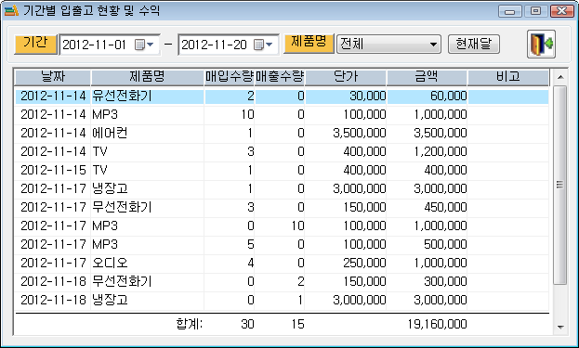
매입,매출장
구분 | 날짜 | 제품명 | 단가 | 수량 | 금액 | 비고
매출 | 06-01-01 | 제품1 | 1,000 | 1 | 1,000 | A사
매출 | 06-01-01 | 제품2 | 1,500 | 2 | 3,000
매입 | 06-01-01 | 제품1 | 9000 | 4 | 3,600 | B사
매입 | 06-01-01 | 제품2 | 1,300 | 3 | 3,900
매출 | 06-01-02 | 제품1 | 1,000 | 5 | 5,000
매입 | 06-01-02 | 제품4 | 1,200 | 1 | 1,200 | B사
매출 | 06-01-02 | 제품1 | 1,000 | 8 | 8,000 | 외상
… | … | … | … | … | …
매입,매출장
구분 | 날짜 | 제품명 | 매입수량 | 매출수량 | 단가 | 금액 | 비고
매출 | 06-01-01 | 제품1 |  | 1 | 1,000 | 1,000 | …
매출 | 06-01-01 | 제품2 |  | 2 | 1,500 | 3,000
매입 | 06-01-01 | 제품1 | 4 |  | 9000 | 3,600 | …
매입 | 06-01-01 | 제품2 | 3 |  | 1,300 | 3,900
매출 | 06-01-02 | 제품1 |  | 5 | 1,000 | 5,000
매입 | 06-01-02 | 제품4 | 1 |  | 1,200 | 1,200 | …
매출 | 06-01-02 | 제품1 |  | 8 | 1,000 | 8,000 | …
… | … | … | … | … | … | …

Slide 5
매입,매출장
구분 | 날짜 | 제품명 | 매입수량 | 매출수량 | 단가 | 금액 | 비고
매출 | 06-01-01 | 제품1 |  | 1 | 1,000 | 1,000 | …
매출 | 06-01-01 | 제품2 |  | 2 | 1,500 | 3,000
매입 | 06-01-01 | 제품1 | 4 |  | 9000 | 3,600 | …
매입 | 06-01-01 | 제품2 | 3 |  | 1,300 | 3,900
매출 | 06-01-02 | 제품1 |  | 5 | 1,000 | 5,000
매입 | 06-01-02 | 제품4 | 1 |  | 1,200 | 1,200 | …
매출 | 06-01-02 | 제품1 |  | 8 | 1,000 | 8,000 | …
… | … | … | … | … | … | …
제품번호 | 제품명 | 단가
1 | 제품1 | 900
2 | 제품2 | 1,300
3 | 제품3 | 900
4 | 제품4 | 1,500
… | … | …
구분 | 날짜 | 제품번호 | 매입수량 | 매출수량 | 단가 | 금액 | 비고
1 | 06-01-01 | 1 |  | 1 | 1,000 | 1,000 | …
1 | 06-01-01 | 2 |  | 2 | 1,500 | 3,000 | …
0 | 06-01-01 | 1 | 4 |  | 900 | 3,600
0 | 06-01-01 | 3 | 3 |  | 900 | 2,700 | …
1 | 06-01-02 | 1 |  | 5 | 1,000 | 5,000 | …
0 | 06-01-02 | 4 | 3 |  | 1,500 | 4,500
1 | 06-01-02 | 1 |  | 8 | 1,000 | 8,000 | …
… | … | … | … | … | … | … | …
구분 : 매입=0, 매출=1

Slide 6
관계형 데이터베이스의 장점
1) 저장할 칼럼 크기가 작아지므로, 하드디스크 공간을 절약할 수 있다. 2) 테이블 크기가 작아지므로, 데이터 입출력 속도가 빨라진다. 3) 자료 입력할 때, 콤보박스나 목록박스를 이용할 수 있어 입력 실수를 막아준다. 4) 모든 테이블 구조가 단순해지며 업무구조 분석 및 수정이 쉬워진다
기본키 규칙
기본키는 테이블을 대표하는 필드로 유일한 값이야 한다. 테이블에는 반드시 기본키가 있어야 한다. 기본키로 선택할 필드가 없는 경우, 일련번호형의 필드(ID)를 추가하여 설정한다.

Slide 7
관계형 맺을 때 주의사항
1) 관계는 2개의 테이블간의 필드를 연결하여 맺어야 한다. 2) 두 테이블 중 한쪽 테이블의 필드는 반드시 기본키이어야 한다. 3) 관계를 맺는 두 필드는 반드시 자료형이 같아야 한다. (단 일련번호인 경우, 연결된 다른 필드는 정수 숫자형이어야 한다.)
1대∞ ○
a1(기본키) |  |  | b1
a2 |  |  | b2
a3 |  |  | b3
1대1 ○
a1(기본키) |  |  | b1(기본키)
a2 |  |  | b2
a3 |  |  | b3
∞대∞ X
a1 |  |  | b1
a2 |  |  | b2
a3 |  |  | b3
△
a1(기본키) |  |  | b1
a2 |  |  | b2
a3 |  |  | b3
a4 |  |  | b4
○
a1(기본키) |  |  | b1(기본키) |  |  | c1
a2 |  |  | b2 |  |  | c2
b3 |  |  | b3 |  |  | b3

Slide 8
관계형 테이블로 나누는 기준
테이블내에 유사한 필드들은 독립된 다른 테이블로 만든다. 입력방식을 콤보박스와 같이 마우스로 선택하는 자료는 독립된 테이블로 만든다.
직원
직원
가족
콤보상자
ID
이름
전화
주소
…
가족이름
가족전화
가족관계
…
ID
이름
전화
주소
…
ID
직원_ID
가족이름
가족전화
가족관계
…
선택하세요 ▼
CPU
Main Board
RAM
…
개인
가족

Slide 9
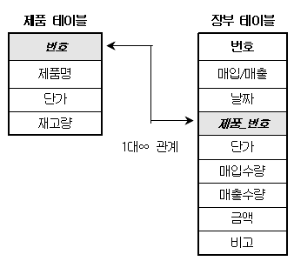
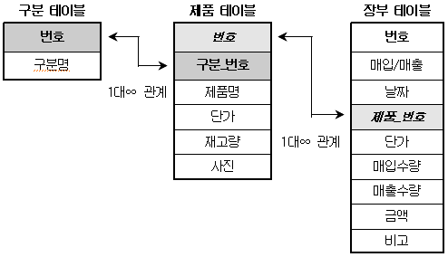

Slide 10
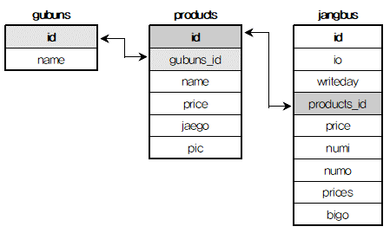

Slide 11
gubuns 테이블
※ id 필드에는 번호 붙이지 말 것
 | 필드 | 종류 | NULL | 기타
번호 | id | unsigned bigint | □ | 기본키, auto_increment
구분명 | name번호 | varchar(20) | V
products 테이블
 | 필드 | 종류 | NULL | 기타
번호 | id | unsigned bigint | □ | 기본키, auto_increment
구분_번호 | gubuns_no번호 | int | V
제품명 | name번호 | varchar(30) | V
단가 | price번호 | int | V
재고량 | jaego번호 | int | V
사진 | pic 번호 | varchar(255) | V

Slide 12
jangbus 테이블
 | 필드 | 종류 | NULL | 기타
번호 | id | unsigned bigint | □ | auto_increment, 기본키
구분 | gubuns_no번호 | tinyint | V
날짜 | writeday번호 | date | V
제품_번호 | products_no번호 | int | V
단가 | price번호 | int | V
매입수량 | numi번호 | int | V
매출수량 | numo번호 | int | V
금액 | prices번호 | int | V
비고 | bigo번호 | varchar(20) | V

Slide 13
2. Framework & MVC Programming
Framework : 프로그램을 개발하기위한 뼈대
 |  | 개발자 작업영역 |  |  |  | 개발자 작업영역
 |  | 급여관리 |  |  |  | 급여관리
 |  | 보안
 |  | 페이지
 |  | 폼과 데이터검증 |  |  |  | 보안
 |  | … |  |  |  | 페이지
 |  |  |  |  |  | 폼과 데이터검증
 |  |  |  |  |  | …
 |  |  |  |  |  | Framework

Slide 14
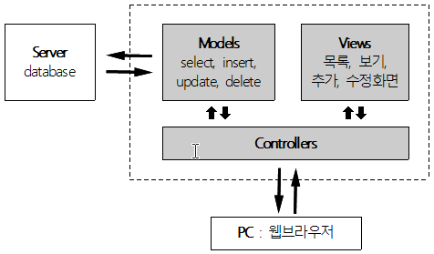
MVC 프로그래밍 : 기존의 프로그래밍 방식에서 벗어나 화면과 코딩, 데이터베이스로 작업영역을 분리하여 처리하는 방식.
1) 디자인과 코딩의 분리로 디자인변경 및 유지보수 용이
2) 모듈화 및 정형화로 인해 협력 작업 가능

Slide 15
3. Sale 프로젝트 만들기
프로젝트 생성
프로젝트 생성 : 방법1
composer global require laravel/installer
laravel new sale
프로젝트 생성 : 방법2
composer create-project laravel/laravel sale

Slide 16
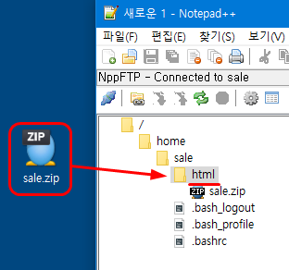
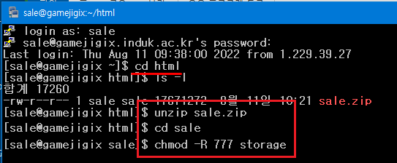
프로젝트 생성 : 방법3 ★
1) html폴더에 sale_통합용 실습파일.zip 복사
2) unzip sale_통합용 실습파일.zip
3) cd sale
4) chmod –R 777 storage

Slide 17
프로젝트 실행
1번째 방법
Server : php artisan serve --host=도메인이름 --port=포트번호
Client : 도메인이름:8000
2번째 방법 : ★
gamejigix.induk.ac.kr/~sale번호/sale/public

Slide 18
4. Sale 데이터베이스 연결
GamejigiX 사이트에서
→ Linux, MariaDB 계정ID : sale번호
→ Linux, MariaDB 계정암호 : 1234
→ MariaDB이름 : sale번호

Slide 19
Sale 폴더의 .env 파일 :
DB_CONNECTION = mysql
DB_HOST = gamejigix.induk.ac.kr
DB_PORT = 53306
DB_DATABASE = sale번호 → 사용자 데이터베이스 이름
DB_USERNAME = sale 번호 → 사용자 ID
DB_PASSWORD = 1234 → 사용자 암호

Slide 20
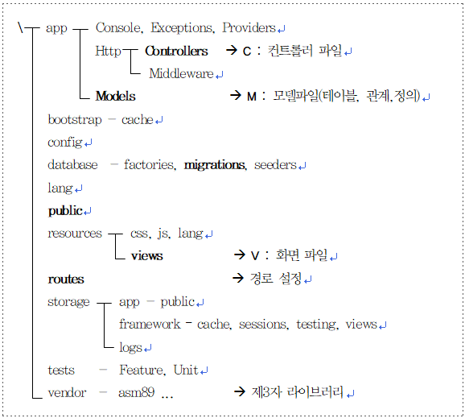
5. Sale 폴더 구조

